Slide 1
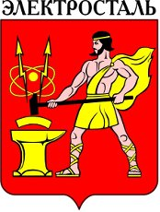
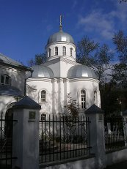
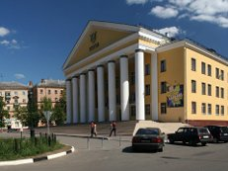
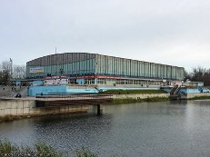
Историческая игра
«Электросталь! Мой милый сердцу , вечно юный город»
Посвященная 75-и летию города Электросталь .

Slide 2
«Зоркий глаз»
По изображению определите название сооружения и место нахождения. Каждый правильный ответ оценивается 1 баллом.

Slide 3
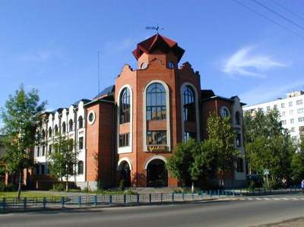
1.

Slide 4
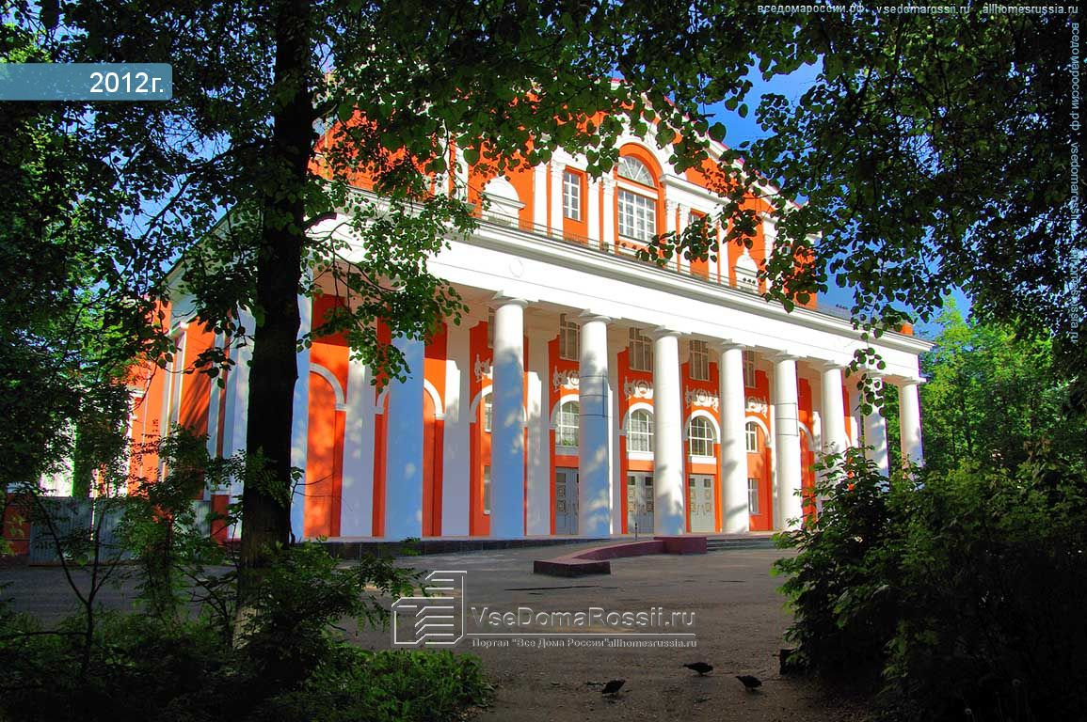
2.

Slide 5
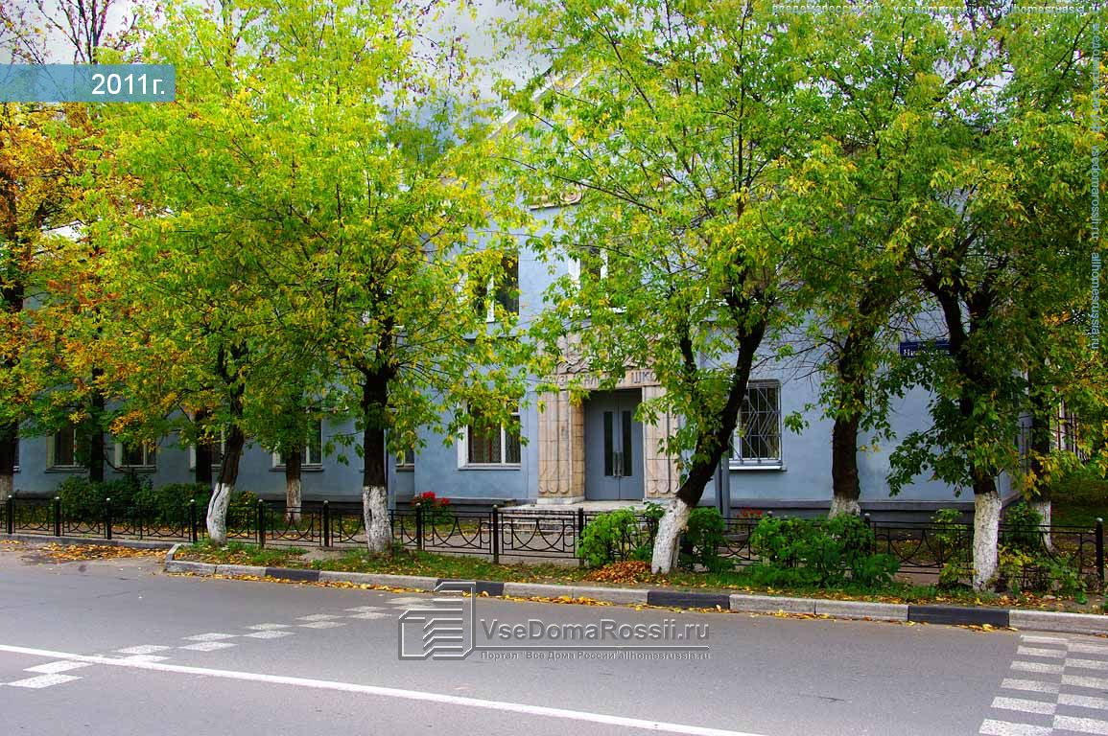
3.

Slide 6
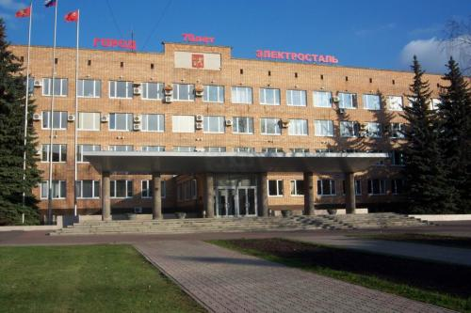
4.

Slide 7
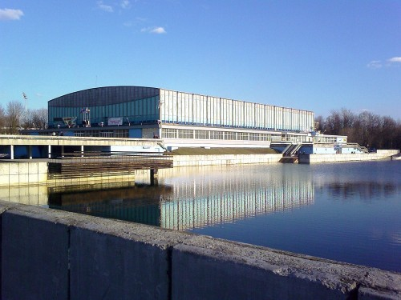
5.

Slide 8
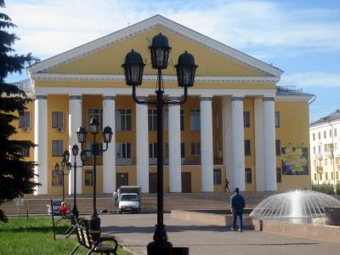
6.

Slide 9
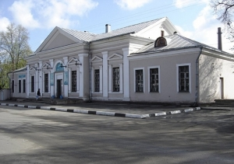
7.

Slide 10
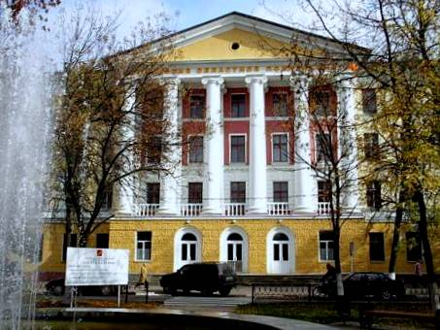
8.

Slide 11
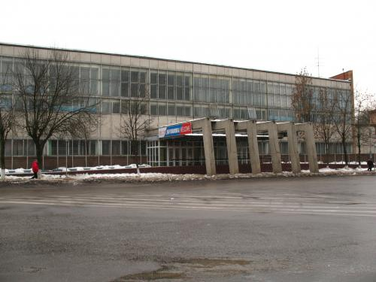
9.

Slide 12
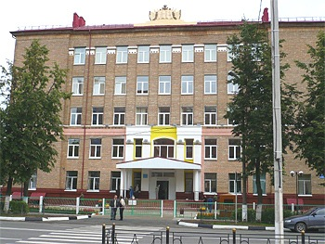
10.

Slide 13
«Зоркий глаз».
ОТВЕТЫ:
1.Банк «Возрождение», Улица Победы
2. ДК им. Карла Маркса, Улица Карла Маркса
3. Детская музыкальная школа, Улица Николаева
4. Здание городской администрации, Улица Мира
5. Ледовый ДС «Кристалл», Улица Радио
6. ДК «Октябрь», Проспект Ленина
7. Здание городского ж.д. Вокзала, Вокзальная площадь
8. Здание политехникума, Проспект Ленина
9, Бассейн «Кристалл», Улица Советская
10. Здание МОУ школа № 13, Улица Тевосяна

